Slide 1
Карта достопримечательностей МО г. Новотроицк
Руководитель проекта:
Гаврилова Кристина Вадимовна,
МКПАУ «Музейно-выставочный комплекс»

Slide 2
Цель проекта:
привлечь внимание к проблеме сохранения, использования объектов историко-культурного наследия для изучения краеведения в школах города

Slide 3
Задачи:
— развитие интереса к русским традициям;
— расширение знаний о истории края и города на примерах объектов историко-культурного наследия
— развитие чувства ответственности и гордости за достижения города и страны;
— привлечение общественности, средств массовой информации, органов государственной власти к проблеме сохранения и использования объектов историко-культурного наследия.

Slide 4
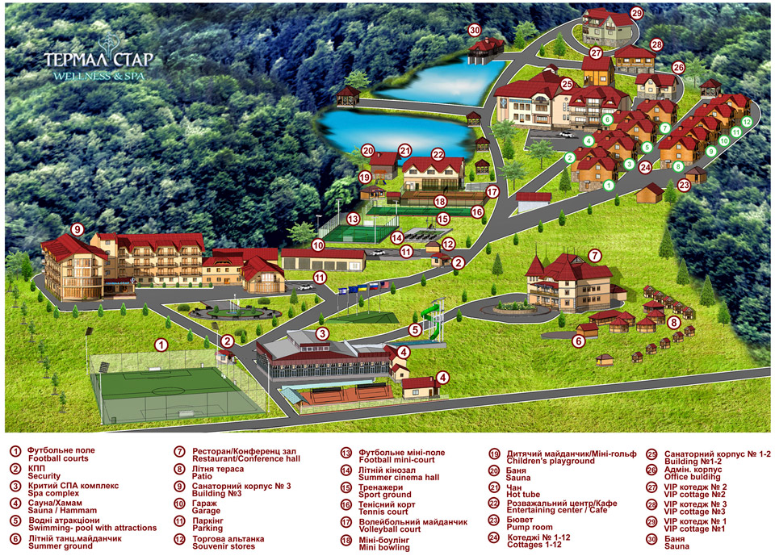

Slide 5
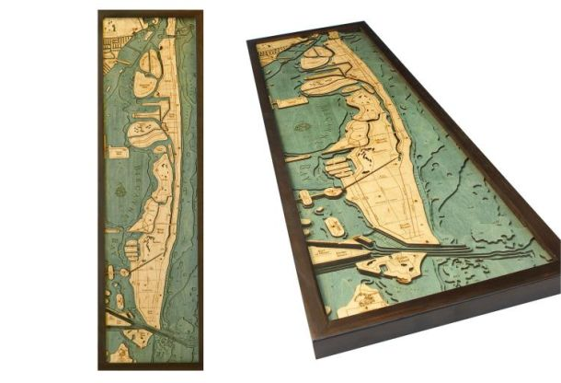

Slide 6
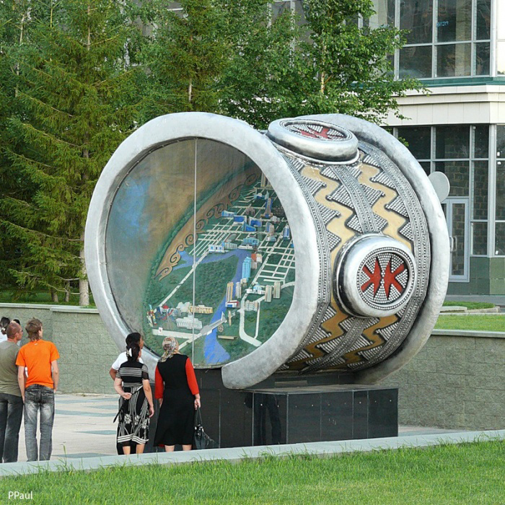

Slide 7
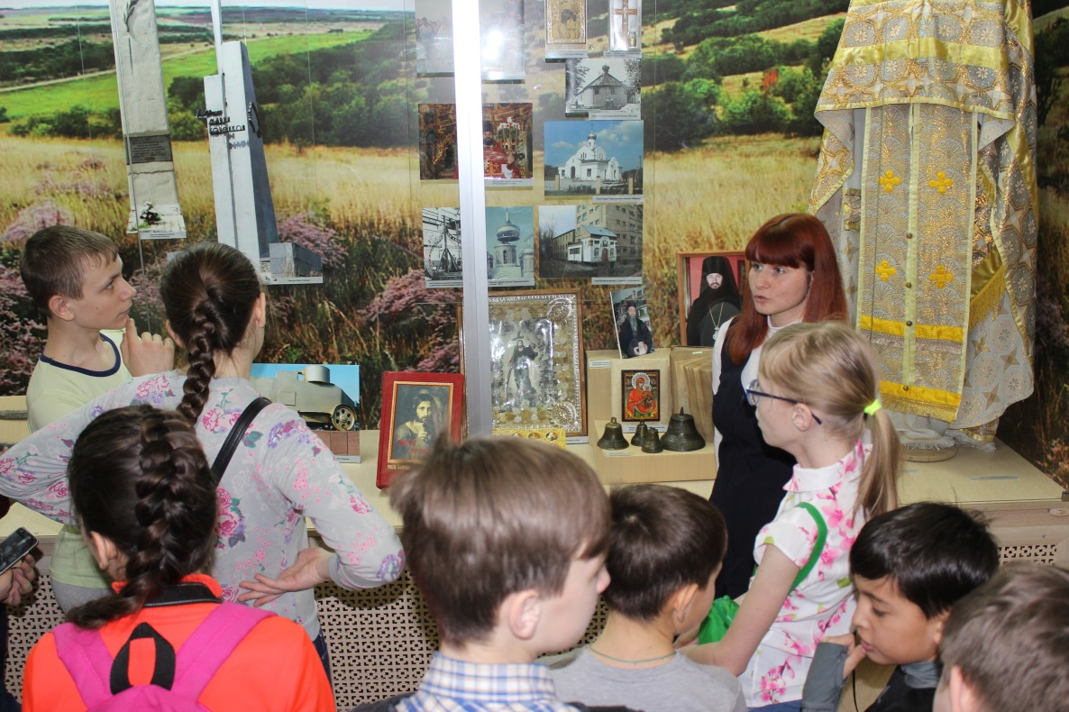
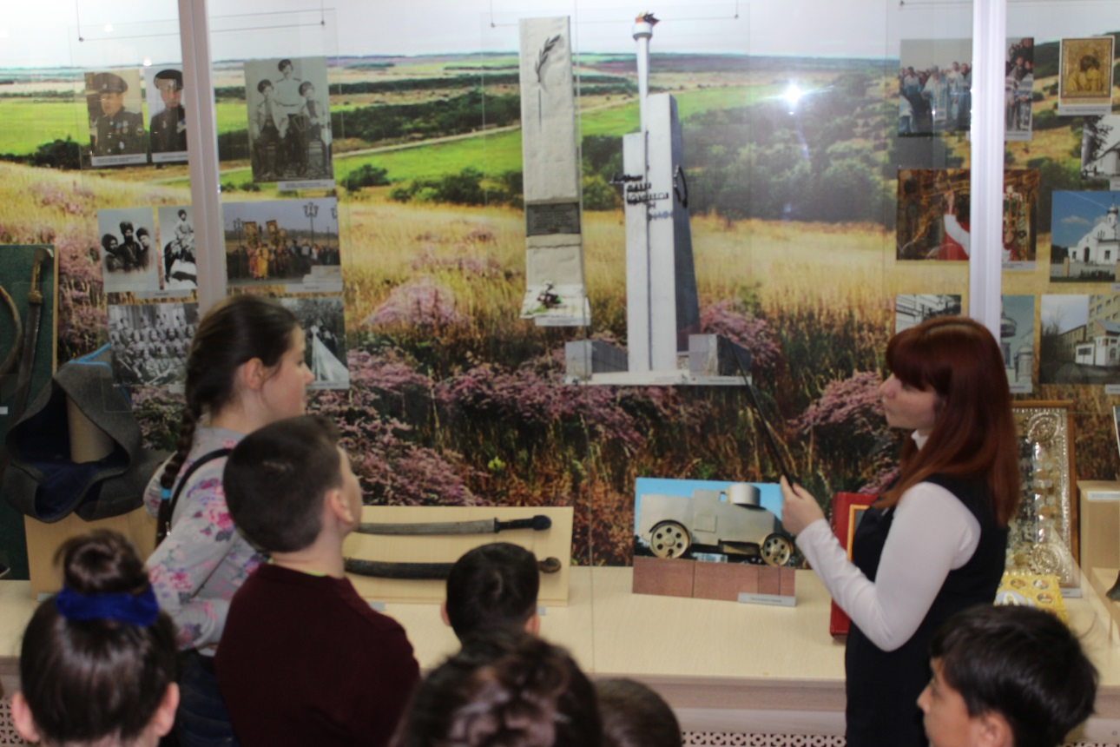

Slide 8
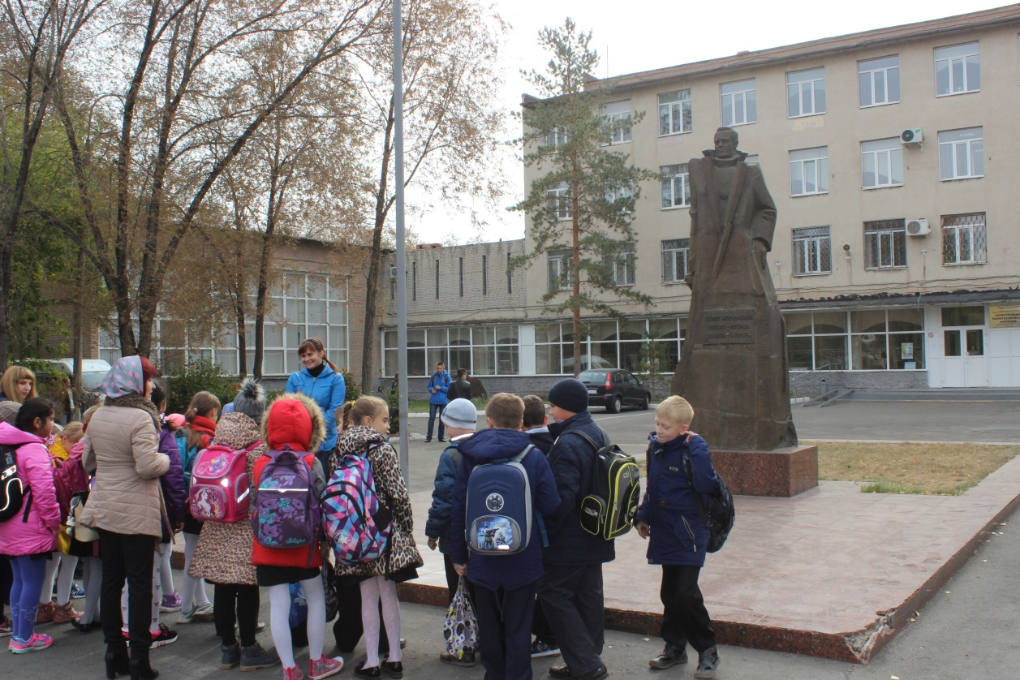
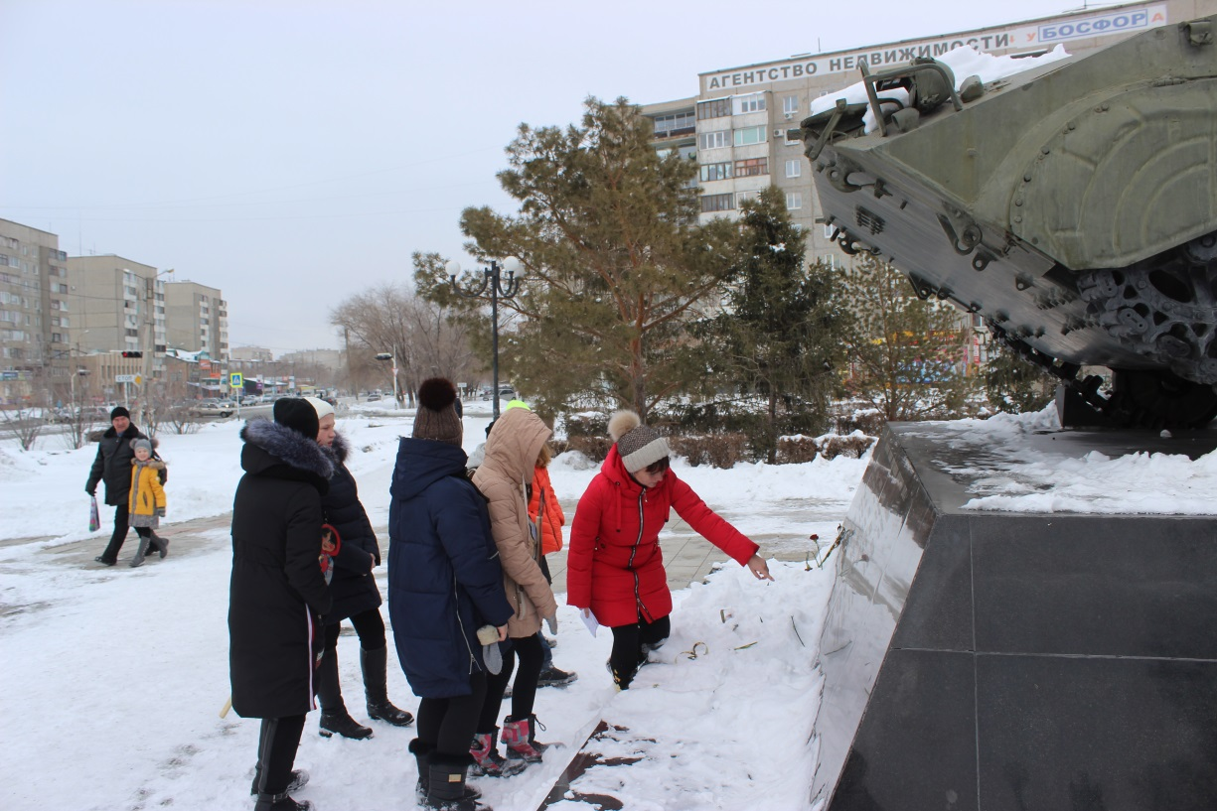

Slide 9
Спасибо за внимание

